Slide 1



Slide 2

Coração
Alfredo dos Santos Mendes

Slide 3



Slide 4

Como é bom eu sentir o teu bater.
Sei que és o comandante do meu ser,
que és a fonte energética da vida.
Bombeias o meu sangue noite e dia.
A ti fico devendo a energia
Que me transmites em cada batida.

Slide 5



Slide 6
E cada impulso teu vai permitir:
Que meu ser continue a existir,
graças ao teu esforço, coração.
Ouço teu batimento sincopado.
Melodioso...tic...tac...afinado...
Como se trauteasse uma canção!

Slide 7


Slide 8
Um dia apaixonou-se loucamente.
Ficou vibrando paulatinamente
com o seu batimento irregular.
Senti o seu saltar dentro do peito.
O seu descontrolar batendo a eito...
E demonstrar o seu modo de amar!

Slide 9


Slide 10
Por vezes desrespeitou teu valor.
Provoco-te agonia, muita dor.
Te obrigo a esforço redobrado.
Eu sei que sou cruel para contigo.
Perdoa coração meu bom amigo,
prometo de futuro ter cuidado!

Slide 11


Slide 12
Serás o meu tesouro preciso.
Quero sentir-te forte, vigoroso,
quero sentir orgulho em teu bater.
Juro tudo fazer para seres forte.
Não quero provocar a tua morte...
Eu sei que se morreres...Vou morrer!

Slide 13


Slide 14
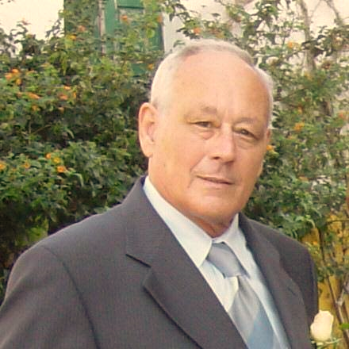
Lagos, 14/05/02
Alfredo dos Santos Mendes
1º Prêmio
II Concurso Poesia Sênior
Câmara Municipal de Lagos

Slide 15

Cléo Menegatt
Alfredo dos Santos Mendes

Slide 16
Imagens: Internet e Acervo Pessoal
Texto: Alfredo dos Santos Mendes
Música: Giovanni Marradi- Softly
http://www.sergrasan.com.br/cleoslides
Canal no Youtube:
http://www.youtube.com/c/CleoniceMenegattGoelzer
Criação, Formatação e Edição:
Cléo Menegatt
cmenegatt2016@gmail.com

